Slide 1
Declaração de amor em forma de um “giretto” pelas maravilhas da
Itália

Slide 2
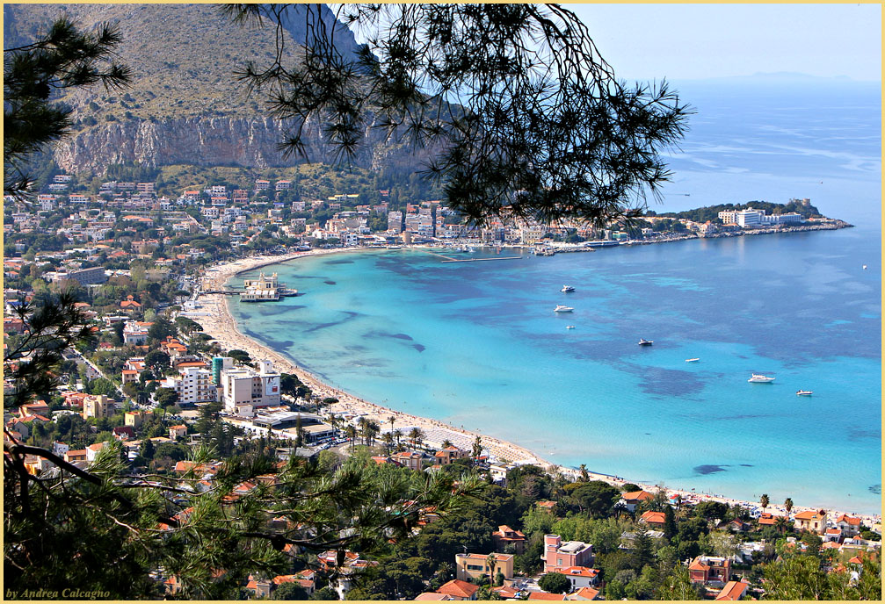
Ao sul da Itália, pelo Mar Tirreno, o primeiro destaque é o golfo de Mondello em Palermo, Sicília.

Slide 3
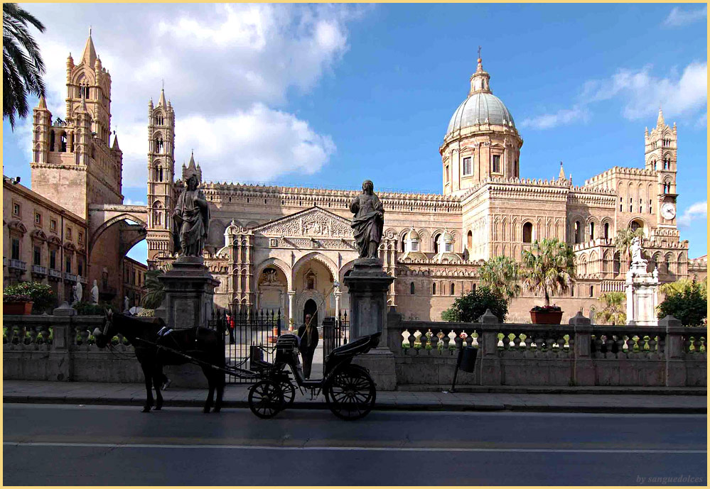
Catedral de Maria Santíssima Assunta - Além de possuir uma das mais impressionantes fontes e também o segundo maior teatro de toda a Itália – o Massimo, Palermo ostenta uma das mais belas catedrais italianas.

Slide 4
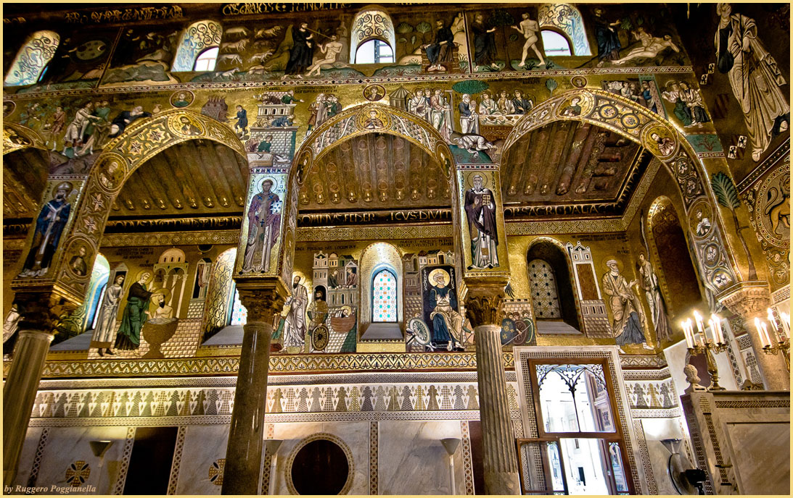
Exemplo destacável de uma das obras de arte em Palermo é a Cappella Palatina – capela real dos reis ítalo-normandos – encomendada pelo rei Rogério II da Sicília, em 1132. Nela foram harmonizados estilos de arquitetura normanda, islâmica e bizantina.

Slide 5
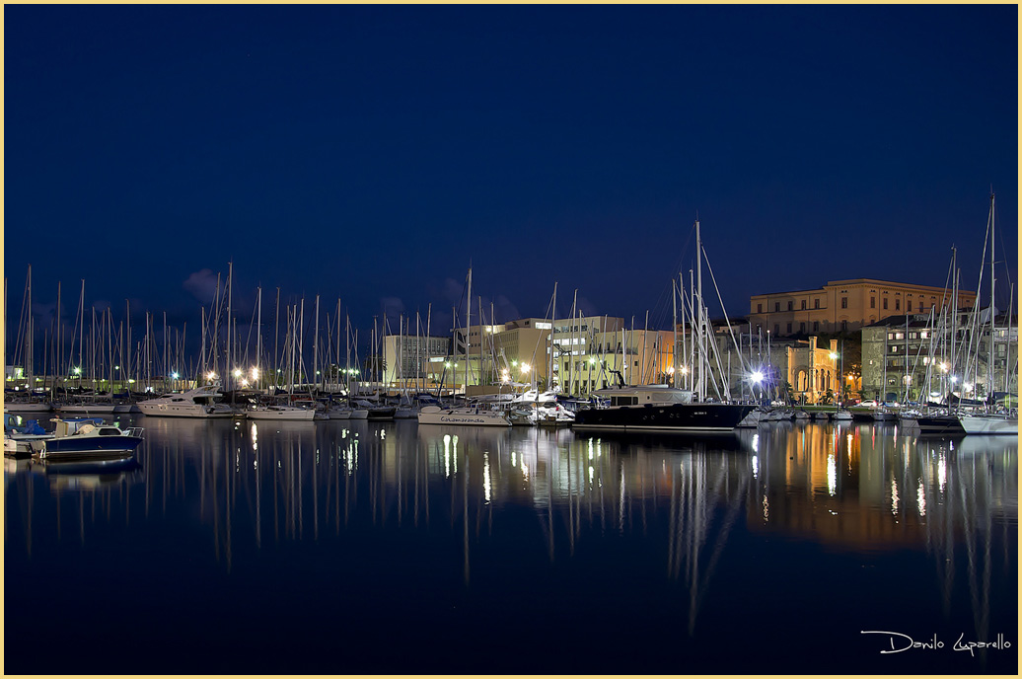
E partindo do porto de Palermo, navegando no incrível azul das águas do mar Tirreno, vamos encontrar...

Slide 6
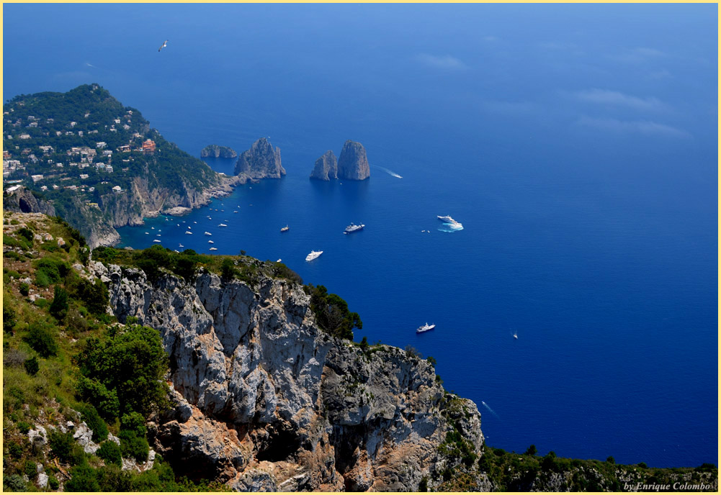
...a paradisíaca ilha de Capri. Foi o imperador romano César Augusto o primeiro a descobrir o charme de Capri, quando a visitou no ano 29 A.C. Ficou tão seduzido que a quis para si. Como pagamento cedeu a ilha de Ischia – maior e mais fértil – à sua proprietária, Napoli.

Slide 7
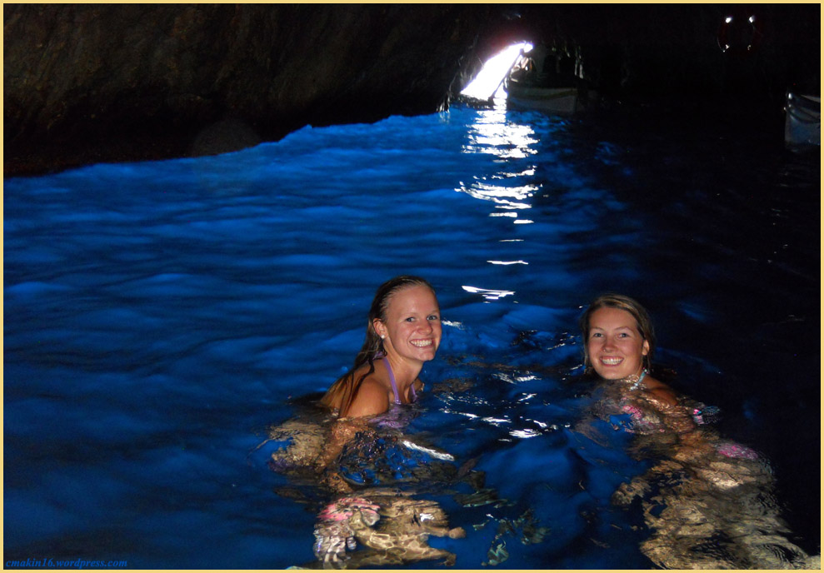
O momento mais esperado pelo turista calouro que visita Capri é o de conhecer a famosíssima Grotta Azzurra.
“Cair” em suas águas qual pedra “água marinha” líquida, foi uma das grandes emoções perdidas em minha vida.

Slide 8
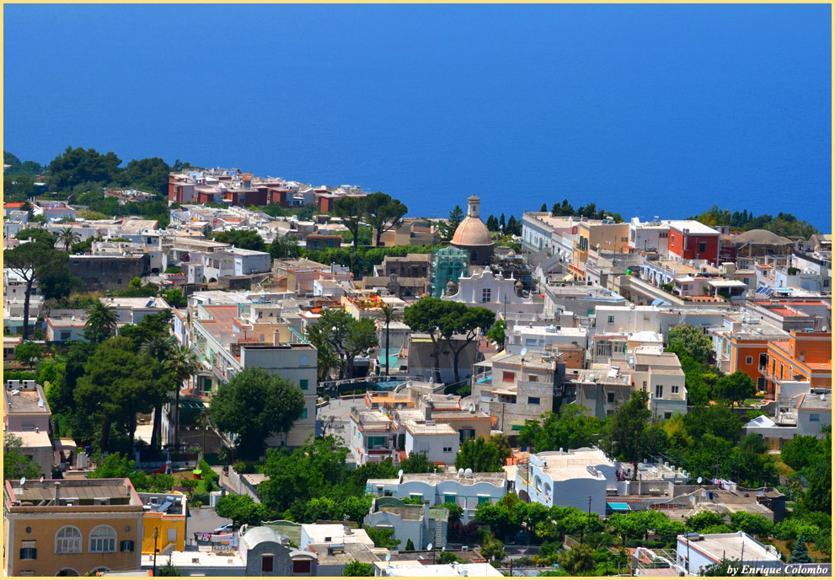
Capri é encimada pela não menos paradisíaca vila chamada Anacapri, na qual se destaca o mundo da “Sophisticated Fashion” para o “Jet Set” assíduo frequentador da ilha.

Slide 9
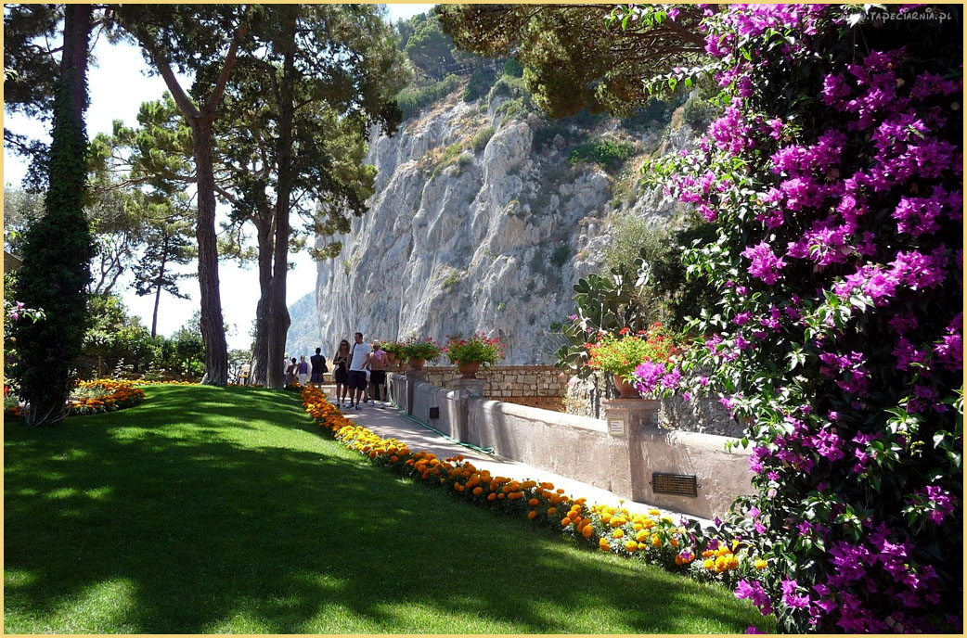
Os chamados Jardins de Augusto são constituídos por uma série de terraços floridos com vista de um lado para os Faraglioni de Capri, do outro para a Baía de Marina Piccola e as curvas da Via Krupp. Nos arredores, vários montes e típicas residências de Capri com os tetos arredondados.

Slide 10
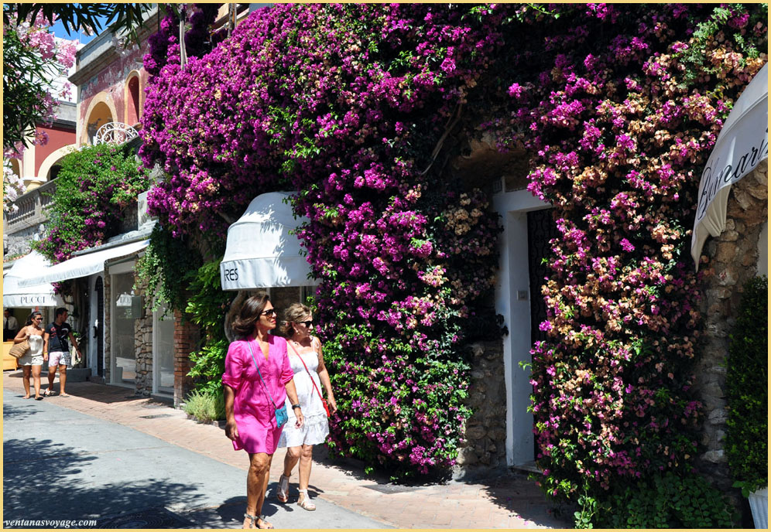
Tanto em Capri como em Anacapri é preciso passear muito para se certificar, aos poucos, de que não se está sonhando...

Slide 11
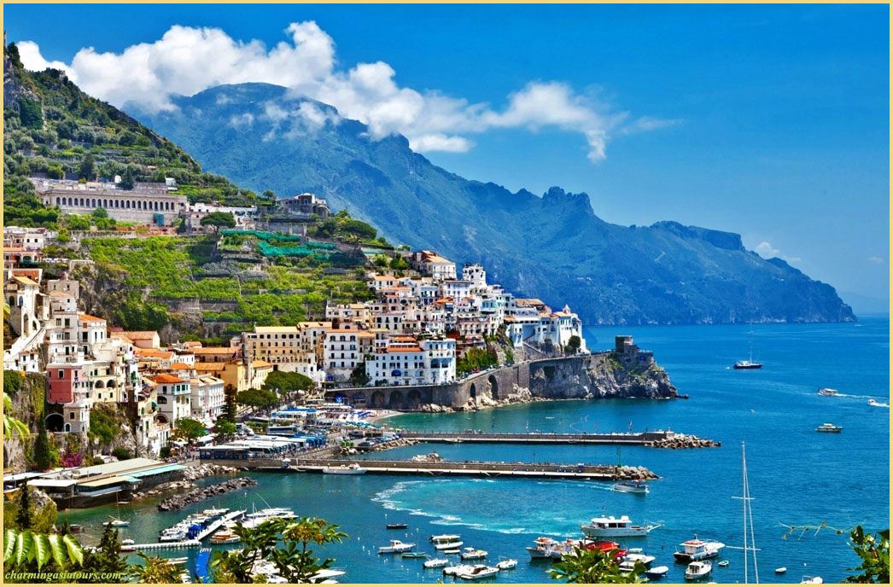
Alcançando o continente, tem-se oportunidade de navegar pela mais bela costa italiana – a Amalfitana – com lindas cidades de belezas concorrentes entre si e que são: Amalfi , nesta foto, Ravello, Praiano e Positano.

Slide 12
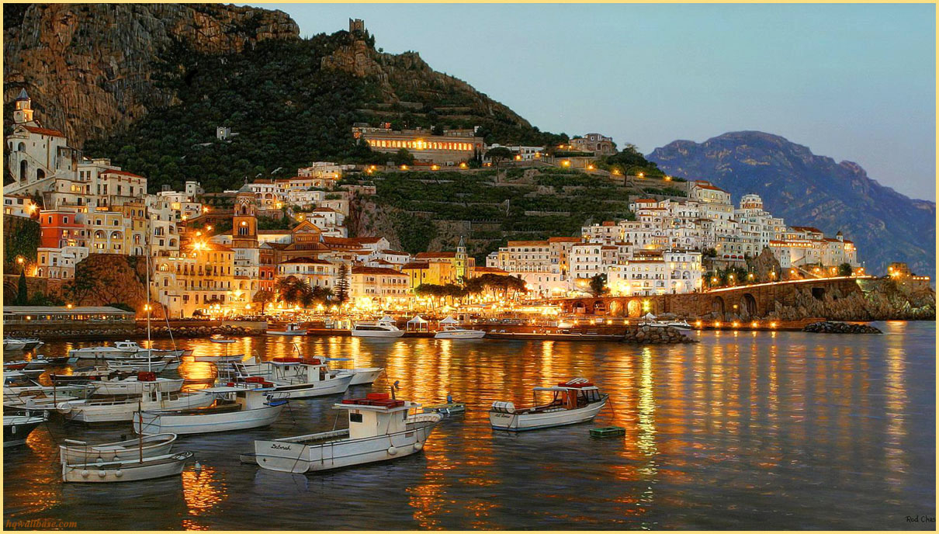
Se a concorrência entre elas é por beleza, durante o dia praticamente todas empatam mas, à noite, a de Amalfi é inegavelmente estonteante.
Todavia, a concorrência ainda se impõe.

Slide 13
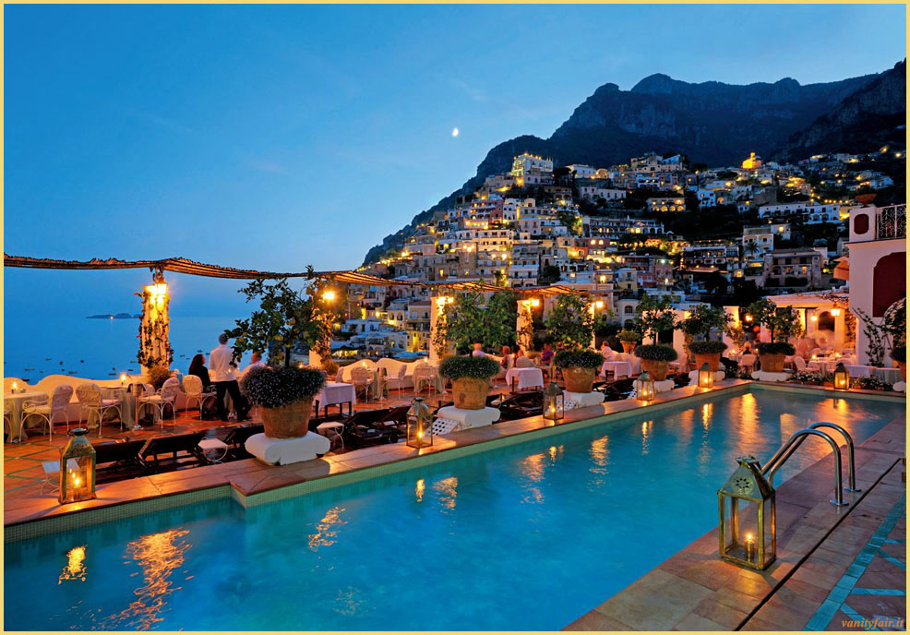
Positano, vista do terraço do restaurante La Sponda do Hotel Le Sirenuse, que à noite se ilumina romanticamente com 400 velas.

Slide 14
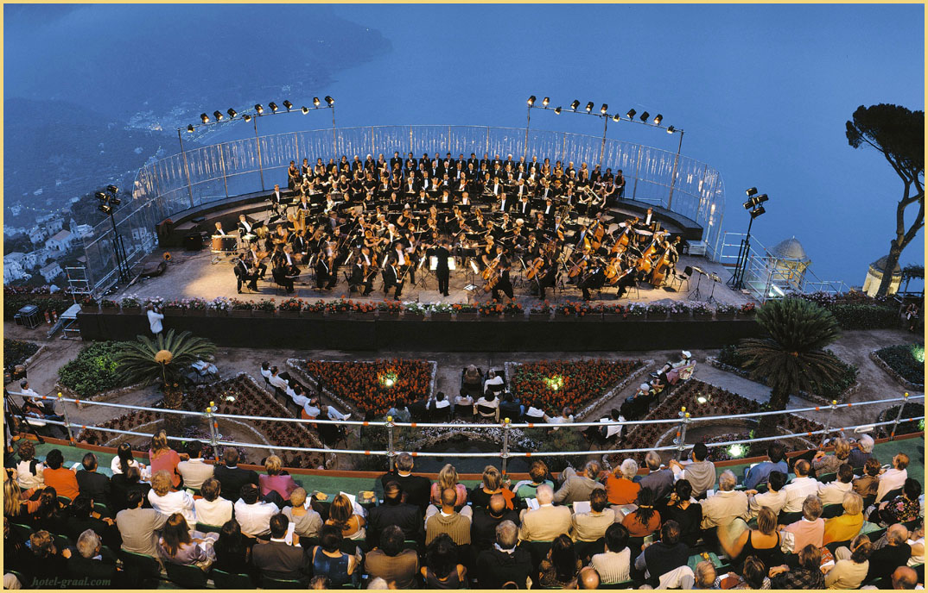
O Festival de Ravello – também conhecido como "Festival Wagner“, é um evento de música e artes. O festival tem sido realizado anualmente desde 1953, quando a cidade passou a usar o fato histórico da visita do compositor alemão Richard Wagner à cidade em 1880 , promovendo assim o turismo e fortalecendo a economia da região nos anos difíceis após a Segunda Guerra Mundial.

Slide 15
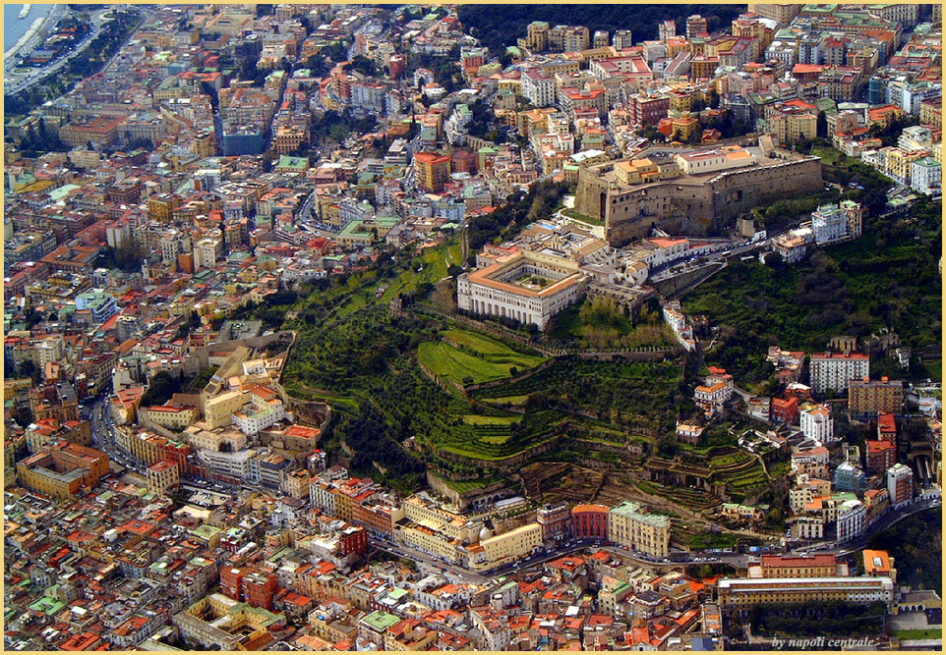
Por terra ou por mar, a próxima maravilha italiana é a populosíssima e carismática Napoli, que teve seu centro histórico declarado pela Unesco em 1995 como "o maior museu ao ar livre do mundo".

Slide 16
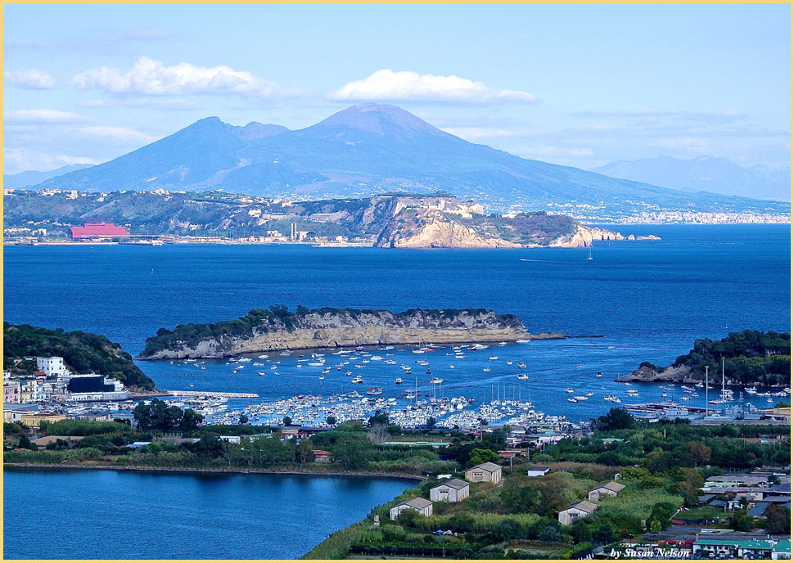
Se por suas antiguidades e tradições Napoli é considerada patrimônio da humanidade, a Natureza também privilegiou suas terras com a belíssima paisagem composta por seu imponente Golfo e, ainda, o Vesúvio.

Slide 17
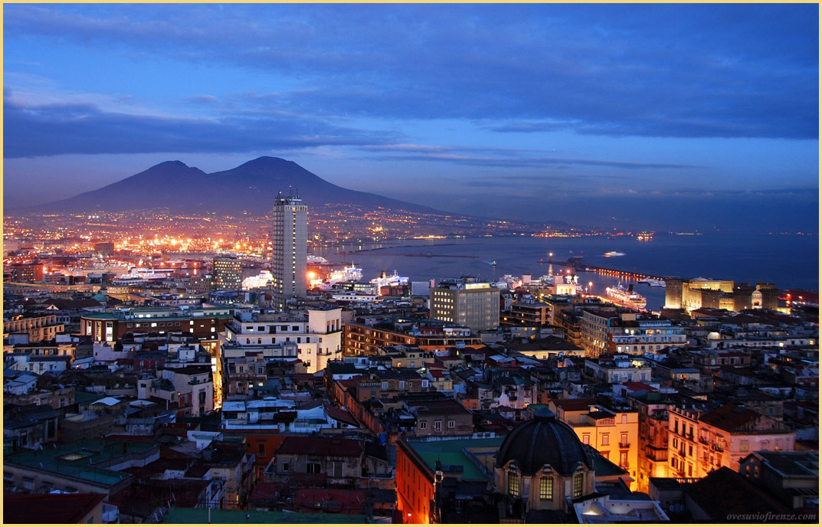
Assim é que o resultado de tão rico casamento deslumbra quem visita Napoli de dia, ou à noite.

Slide 18
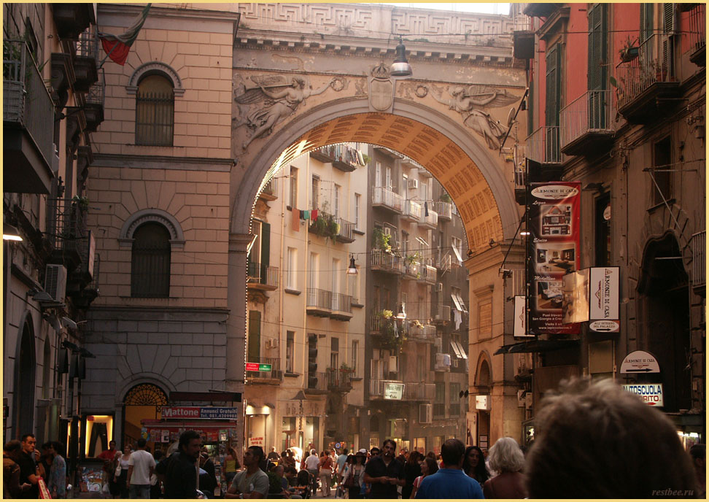
Que cheiro de Napoli!!! Gente italiana e sempre bonita, comércio movimentado, objetos nas janelas mostrando que, se não há espaço dentro delas para secar as peças expostas, há muita vida...

Slide 19
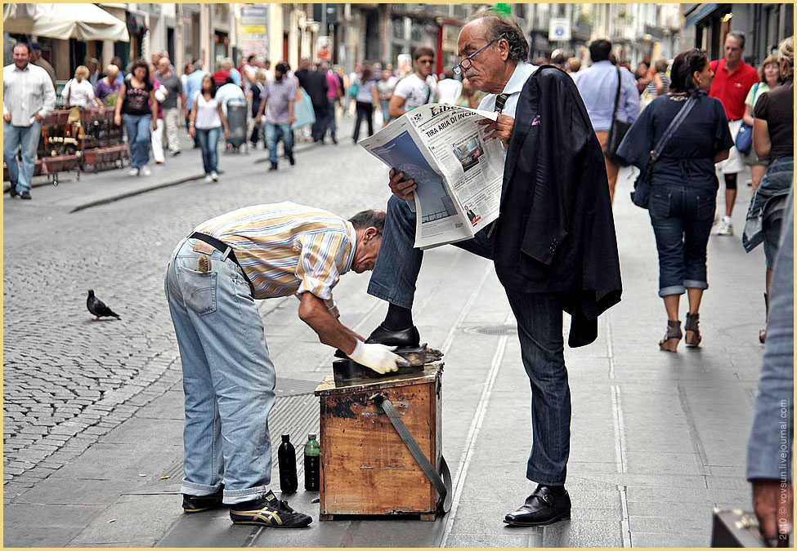
Parece que Napoli é o lugar onde se encontra mais “gente como a gente” – provavelmente um napolitano que há aproximadamente cinquenta anos sai de casa todos os dias para comprar seu jornal na banca e engraxar seus sapatos. A diferença é que os dele são sempre italianos...

Slide 20
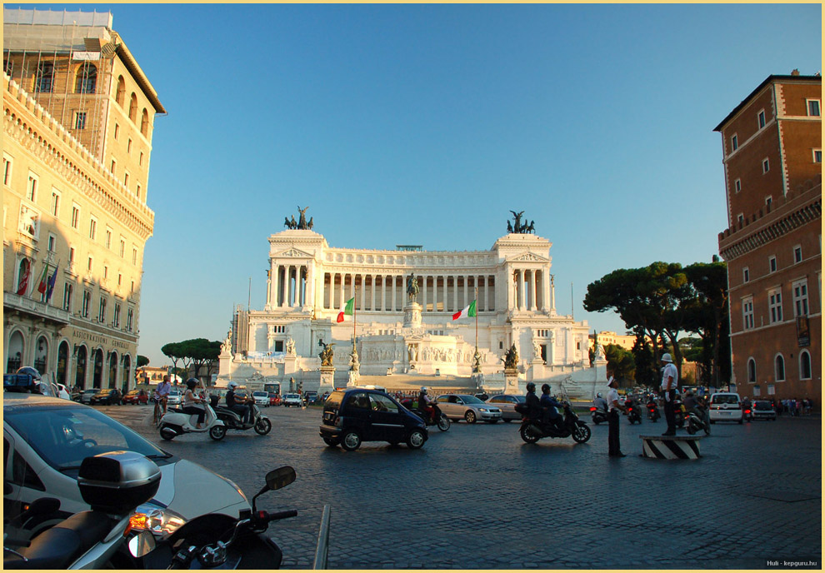
Dio mio! Questa è Roma, la capitale!
E aquele é o Vittoriano, colossal monumento a Vittorio Emanuele II na Praça Veneza.

Slide 21
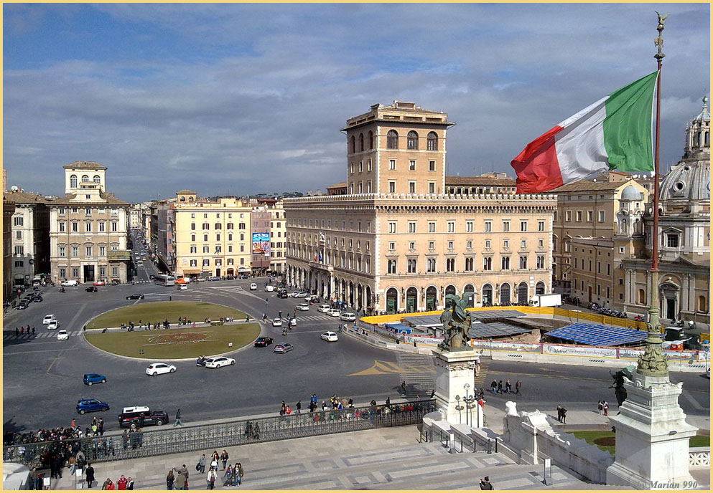
A Piazza Venezia vista do Vittoriano, de onde se divisa o Palácio da Segurança Nacional, à direita, e o Palácio Bonaparte ao fundo, à esquerda da entrada da Via del Corso, onde viveu e morreu a mãe do Imperador.

Slide 22
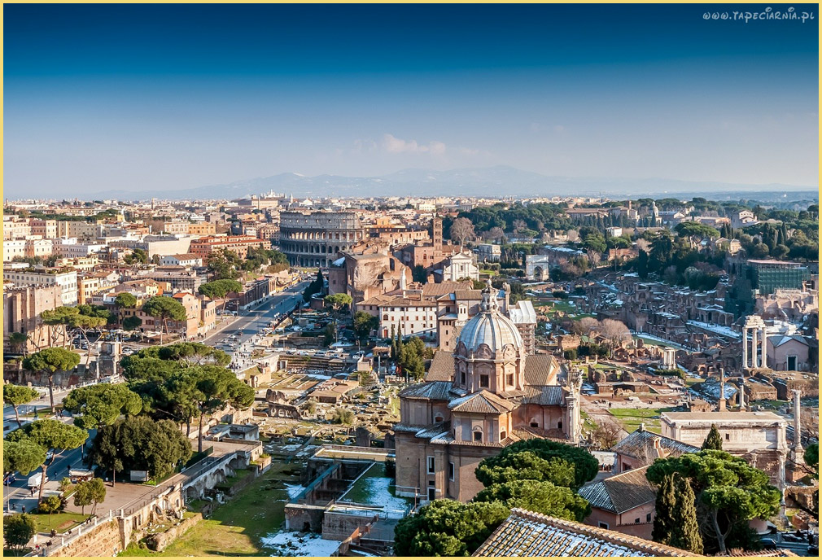
Sim, Roma é uma belíssima “colcha de retalhos” formando um painel artístico. Só neste pequeno segmento da cidade, pode-se divisar parte de seu Coliseu; o Arco de Constantino; todo o Forum Romano; em primeiro plano à direita, a Igreja de Santi Luca e Martina cuja construção foi ordenada no ano de 625, e bem mais.

Slide 23
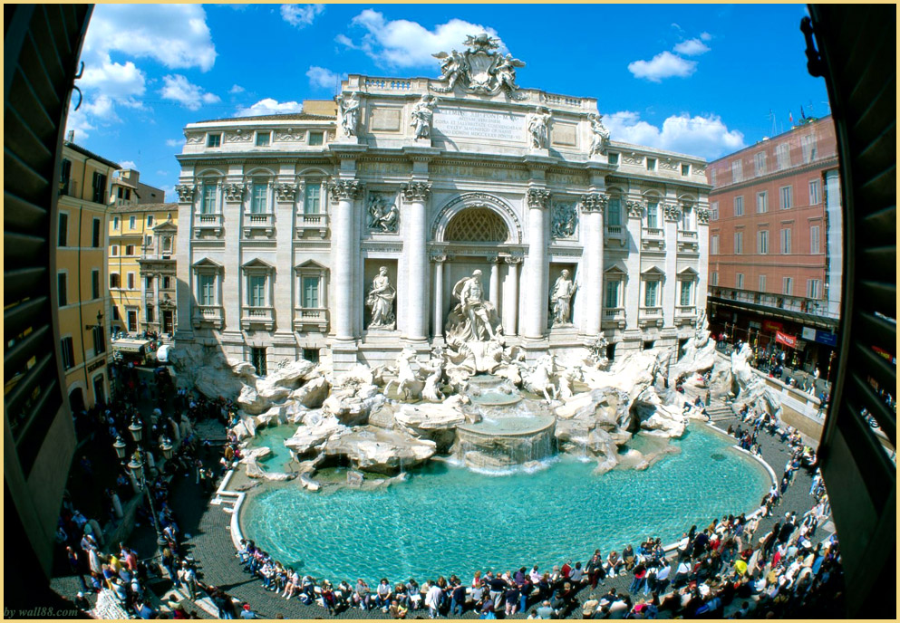
Fontana di Trevi - que as lentes fotográficas e cinematográficas antigas não tinham
angulação para revelar sua verdadeira profundidade horizontal como aqui se vê.

Slide 24
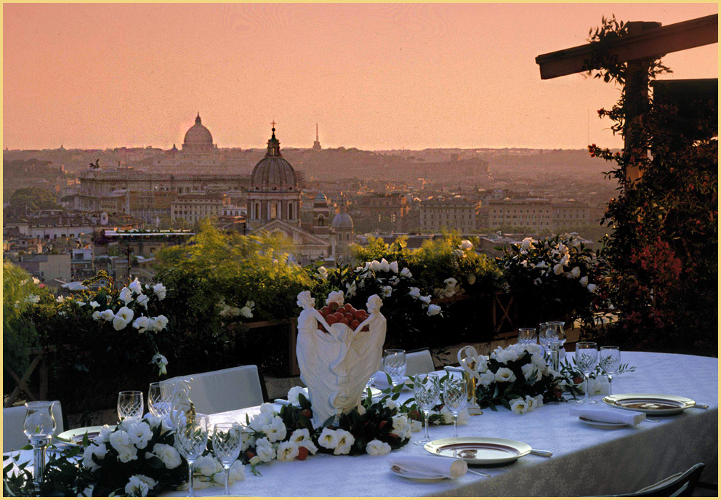
Hoje à noite, haverá uma comemoração importante nesta mesa florida – tomara que seja de um romance de amor...

Slide 25
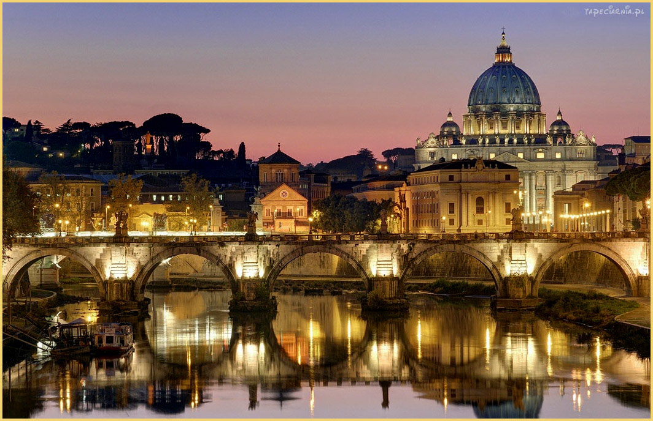
Com a Basílica de São Pedro iluminada, vê-se aqui também a magia das luzes reluzindo numa ponte sobre o fiume Tevere, rio Tibre, река Тибр, fluss Tiber, rivière Tibre, Tiber river, 台伯河 ... famoso em todo o mundo...

Slide 26
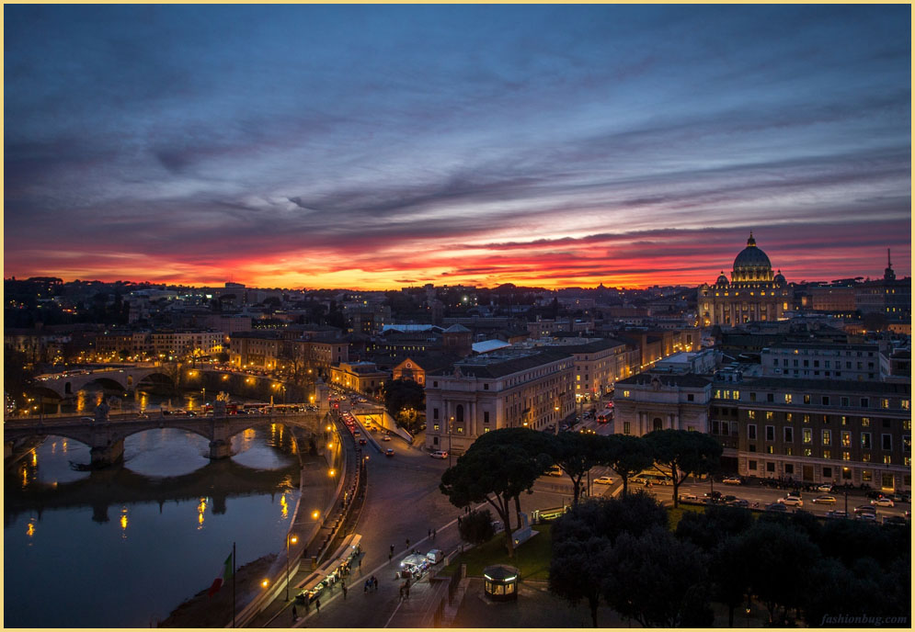
E não há na Itália melhor moldura para o Tevere que a sua magistral Roma.

Slide 27
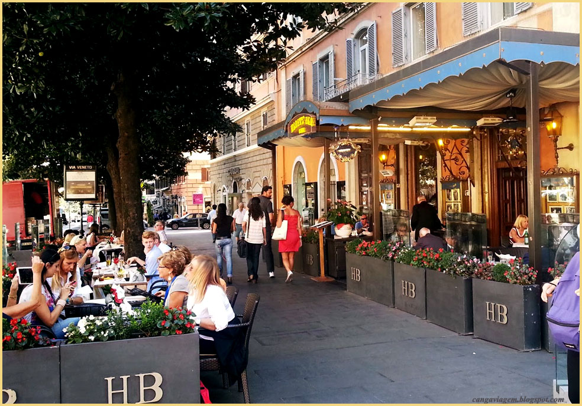
Ir a Roma sem tomar um drink numa das mesinhas do Harry’s Bar em plena Via Veneto é quase uma heresia. Se estiver indeciso, minha sugestão é o famoso Dry Martini à Hemingway como aperitivo para o almoço,
ou seu tanto quanto famoso Bellini - para qualquer hora...

Slide 28
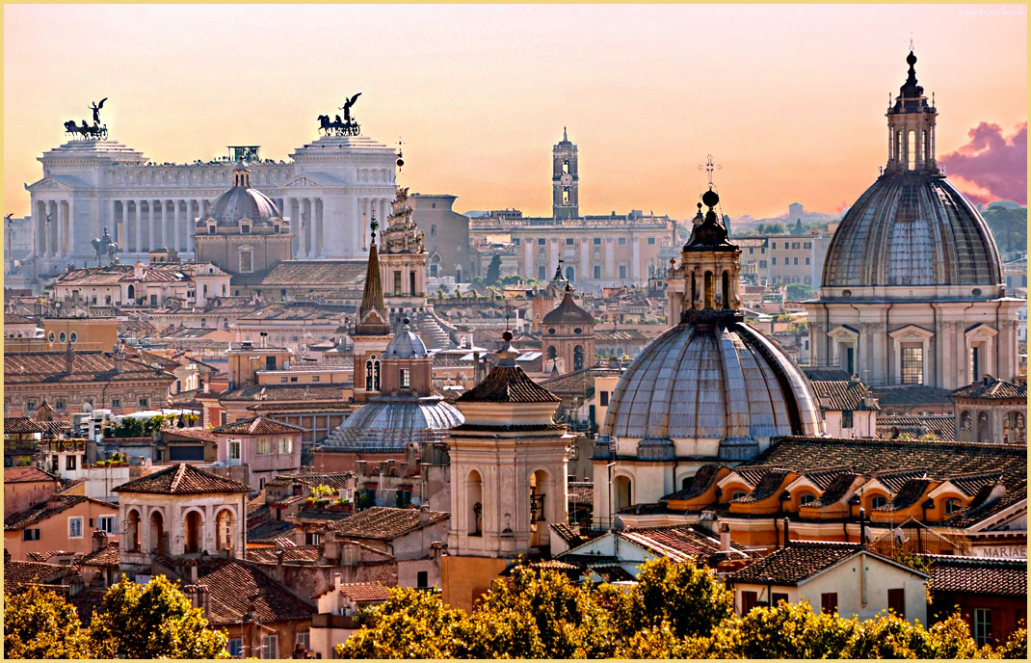
Campanilhas, cúpulas, monumentos, seja onde for, em Roma – como em toda Itália – há beleza e Arte.

Slide 29
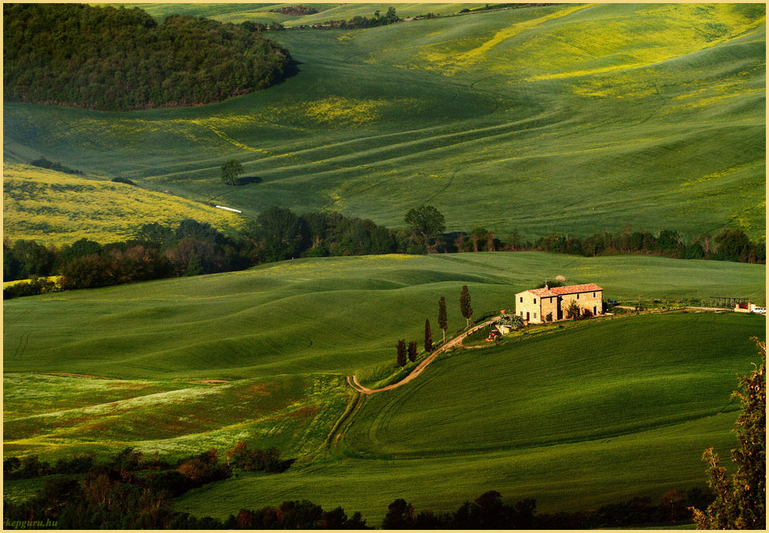
Até nos vastos campos da Toscana há encantos, mas a grande importância se encontra em suas principais cidades. Siena, por exemplo, é universalmente conhecida pelo seu patrimônio artístico e pela notável unidade estilística do seu centro histórico, classificado pela UNESCO como Patrimônio da Humanidade.

Slide 30
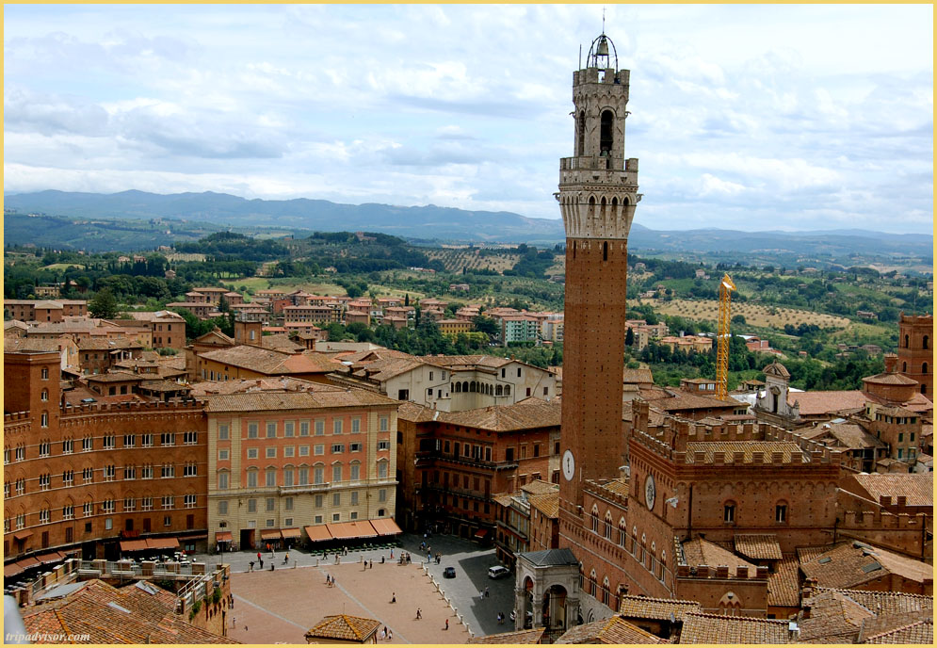
A praça principal de Siena, em forma de imensa meia-lua, é a Piazza del Campo, onde se encontra o Palazzo Pubblico (prefeitura, século XIV) e junto a ele a alta Torre del Mangia – a terceira mais alta da Itália.

Slide 31
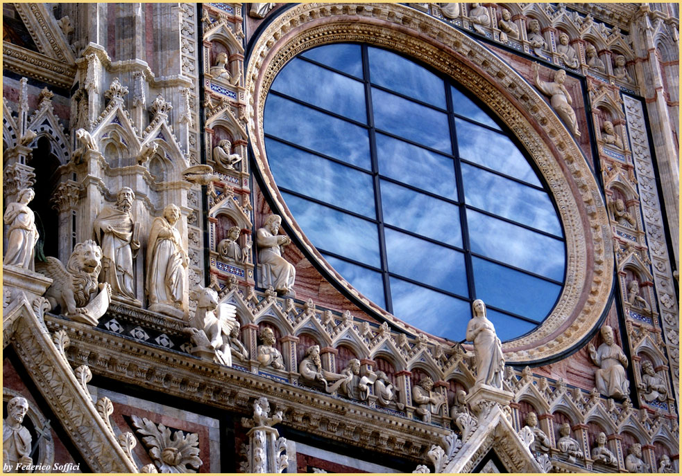
Indecisa quanto a trazer a magnificência do interior da Catedral, ou de sua majestosa estrutura, ressalto que em toda ela foram misturados diversos estilos em seus 300 anos de construção – a partir de 1215 – resultando numa espécie deslumbrante de arquitetura filigranada.

Slide 32
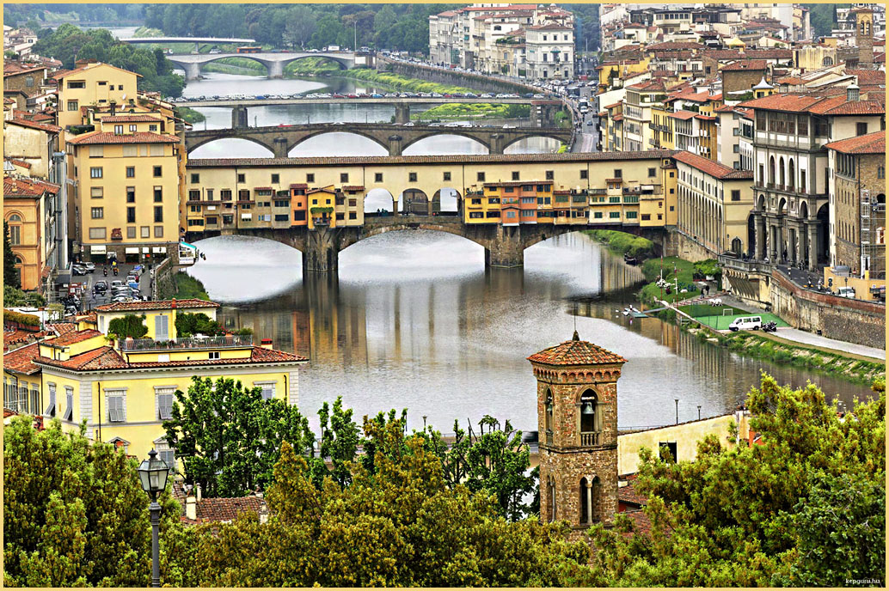
Entre os mais carismáticos pontos turísticos de toda a Itália, continua eternamente, parece, a Ponte Vecchio.
Você pode esquecer do Palácio Pitti, do Palácio Vecchio, da Piazza della Signoria, dos Medici, e até de Miguelangelo, mas jamais cometa o pecado de deixar de associar Firenze a esta sua ponte – ela é Firenze.

Slide 33
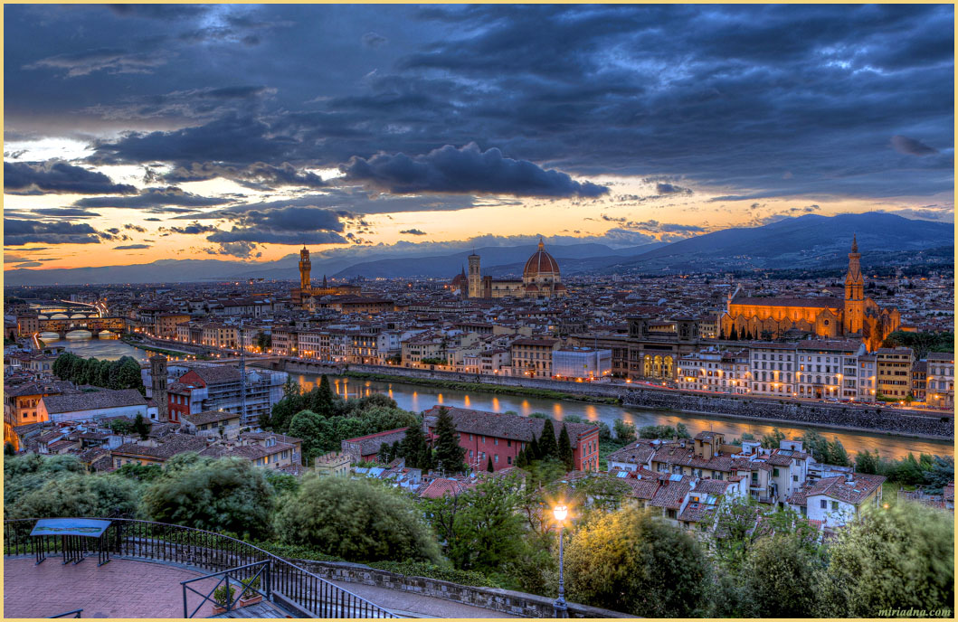
Firenze, ao fim do crepúsculo seguido do cair da noite com as luzes destacando seus mais importantes pontos, constitui a mais extasiante cidade da Itália – não sem um “quê” de enigmatismo. Fico fantasiando sobre o que seria adormecer e acordar envolvida por ela todos os dias da vida...

Slide 34
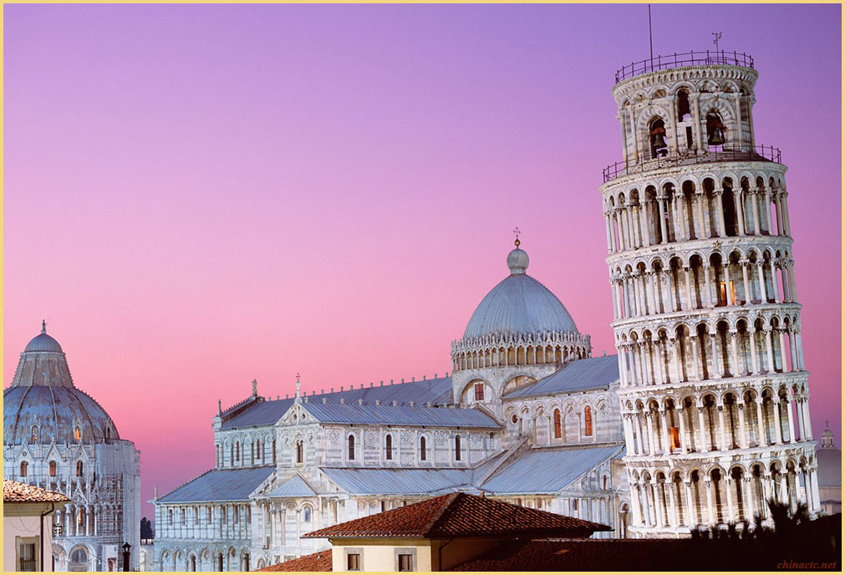
Ainda na região da Toscana, um dos maiores polos de atração turística na Itália: Pisa, com sua romântica catedral, seu batistério e seu campanário que constitui a famosíssima “Torre de Pisa”, cuja construção teve início em 1173. Após reparos e interdição por 10 anos, em 2001 foi declarada, enfim, estável por seguramente 200 anos.

Slide 35
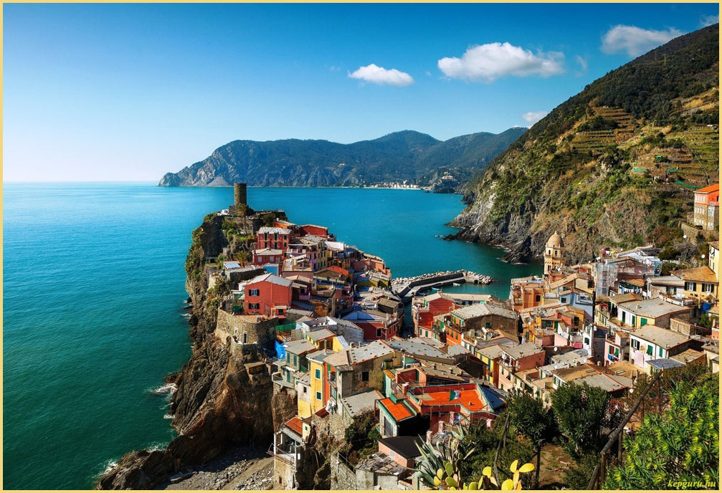
Subindo por terra no sentido noroeste, vamos chegar ao acidentado trecho da Riviera da Ligúria, denominado Cinque Terre. Dentre as cinco comunas que compõem Cinque Terre - Monterosso, Vernazza, Riomaggiore com os distritos de Corniglia e Manarola – por simpatia destaquei primeiro Vernazza.

Slide 36
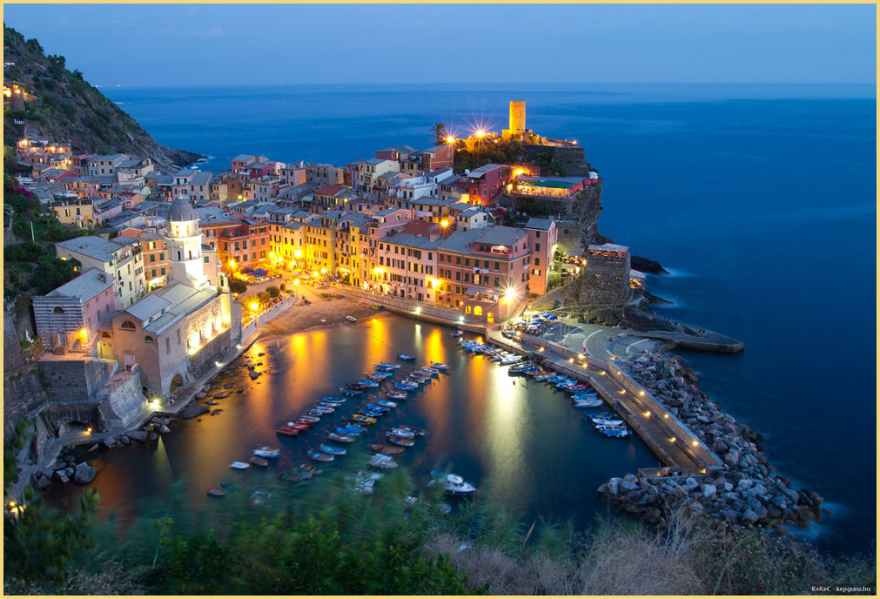
Vernazza e todas as demais cidades que compõem Cinque Terre, junto a algumas ilhas e outras vilas da região, foram declaradas Patrimônio da Humanidade pela UNESCO em 1997 .

Slide 37
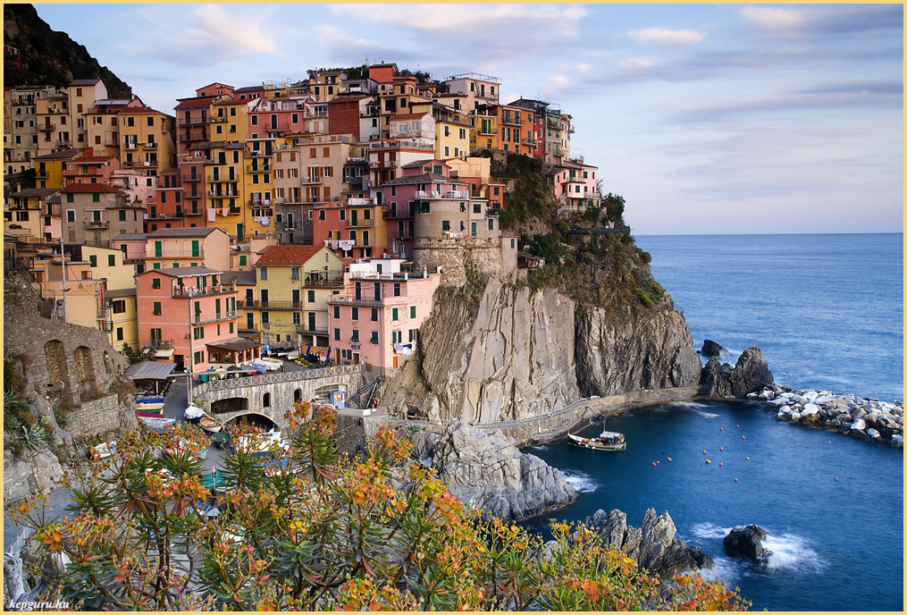
Manarola é uma das principais atrações turísticas da Riviera Ligure . Típicos desta zona são os terraços originados da particular técnica agrícola usada para usufruir tanto quanto possível os terrenos com grande inclinação.

Slide 38
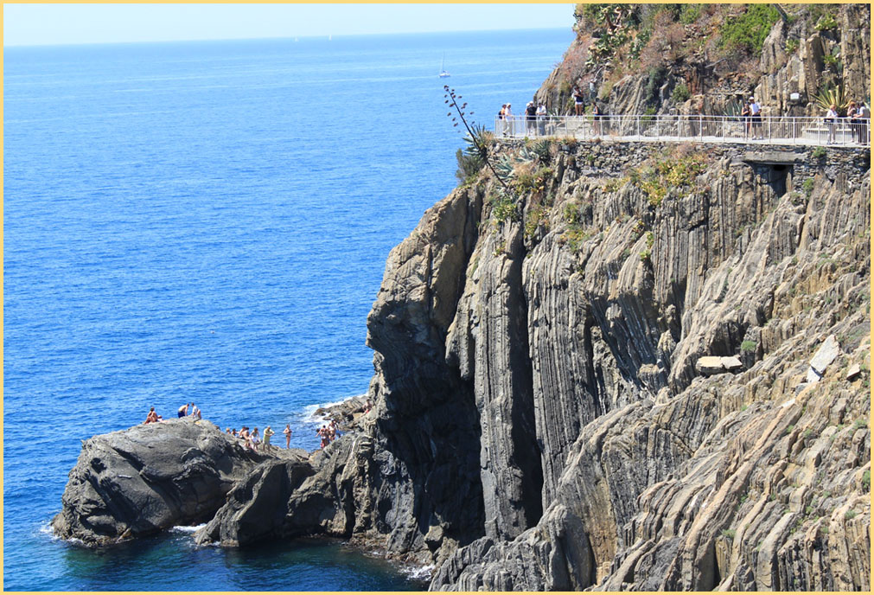
Via dell'Amore – atualmente, o mais famoso lugar que os turistas procuram para conhecer na região. O caminho para pedestres é uma longa e romântica caminhada na costa de Cinque Terre, com vistas que incluem até esta falésia. A Via conecta as cinco vilas – desde Riomaggiore até Manarola – com uma distância de somente 1 km.

Slide 39
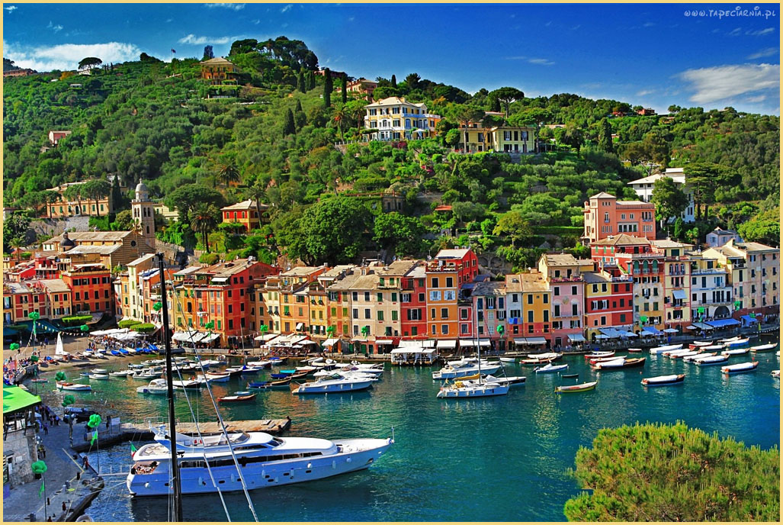
Seguindo pelo litoral em direção ao norte, chega-se à província de Gênova, onde se situa a belíssima comuna Portofino - um “village” consciente de seu glamour. Já teve por hóspedes celebridades que vão desde Napoleão – um frequentador assíduo – a Jennifer Lopez, Rod Stewart, Elizabeth Taylor, entre outras.

Slide 40
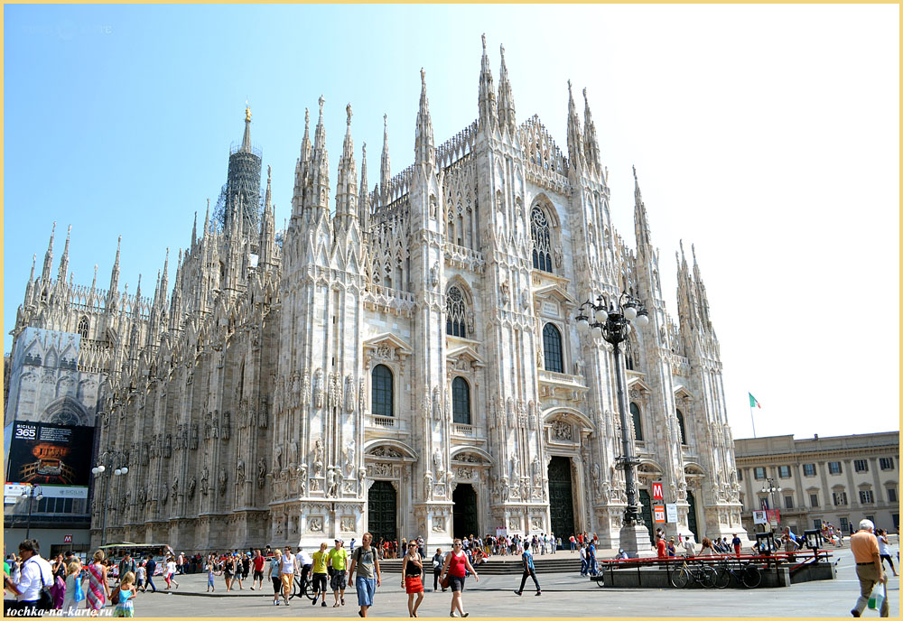
Nada, nem ninguém, é mais significativo para identificar Milão que a sua própria catedral – il Duomo.

Slide 41
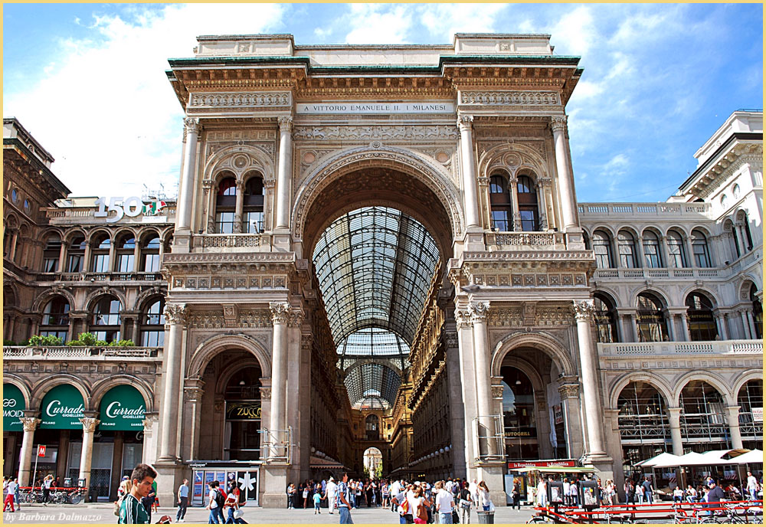
Situada na mesma praça e não menos marcante é sua Galeria Vittorio Emanuele II, um dos mais antigos centros comerciais do mundo – 1877. Instalada em dupla arcada correspondendo a seus quatro andares, tem na outra extremidade a Praça do Scala.

Slide 42
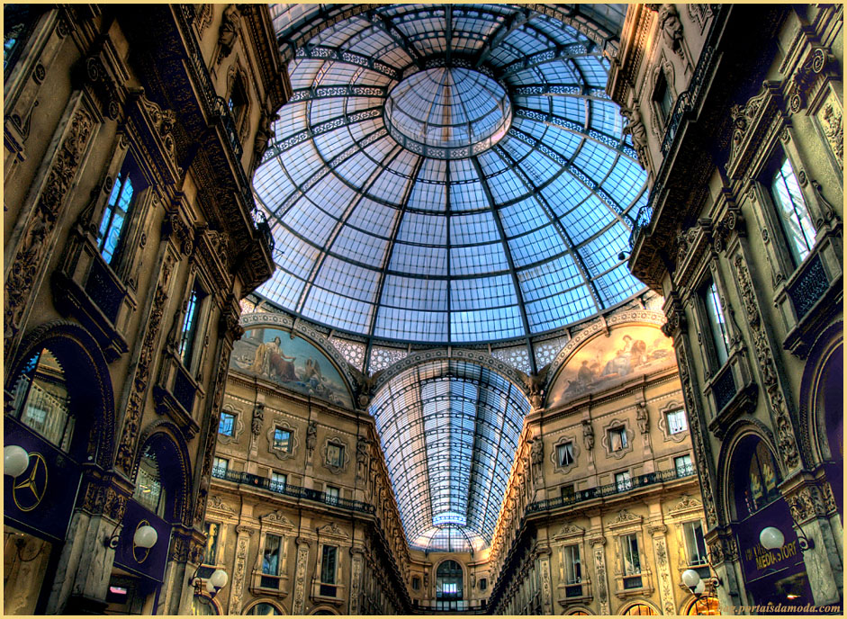
Por dentro, qualquer descrição ficaria aquém desta imponência, requinte e elegância.

Slide 43
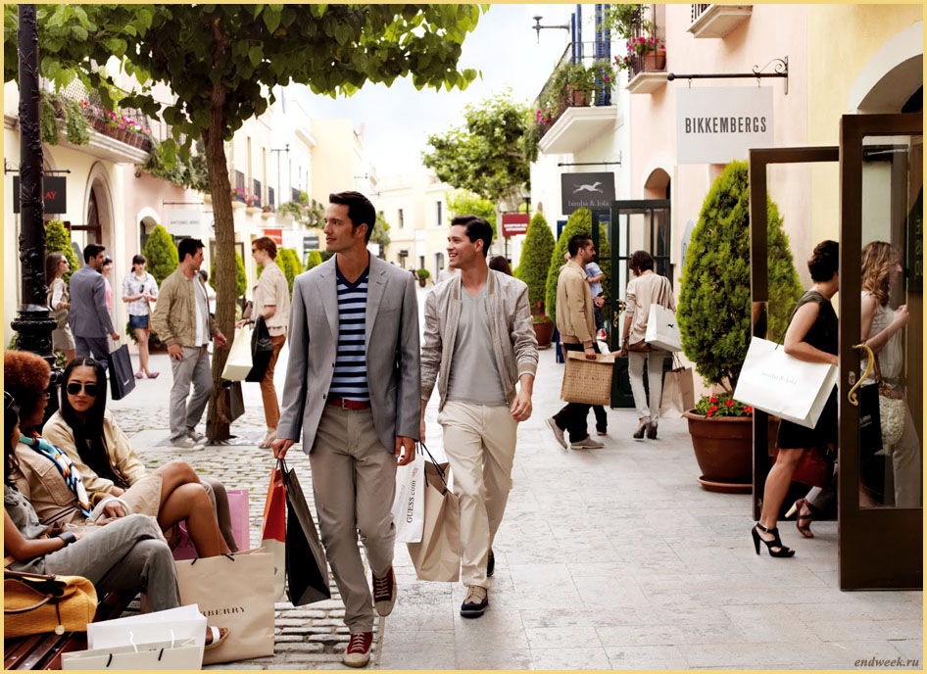
Tão Milão! Tão milaneses - todos!!!

Slide 44
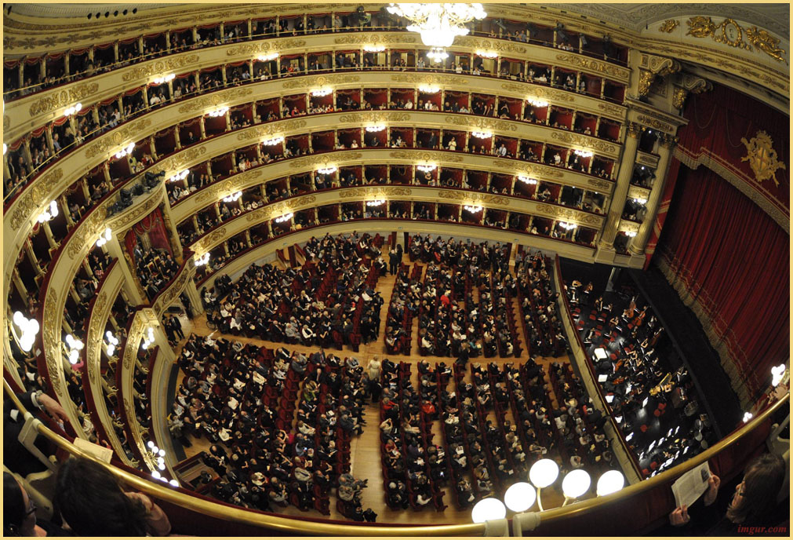
Um concerto. Um concerto? Não... UM concerto no Scala de Milão. E basta.

Slide 45
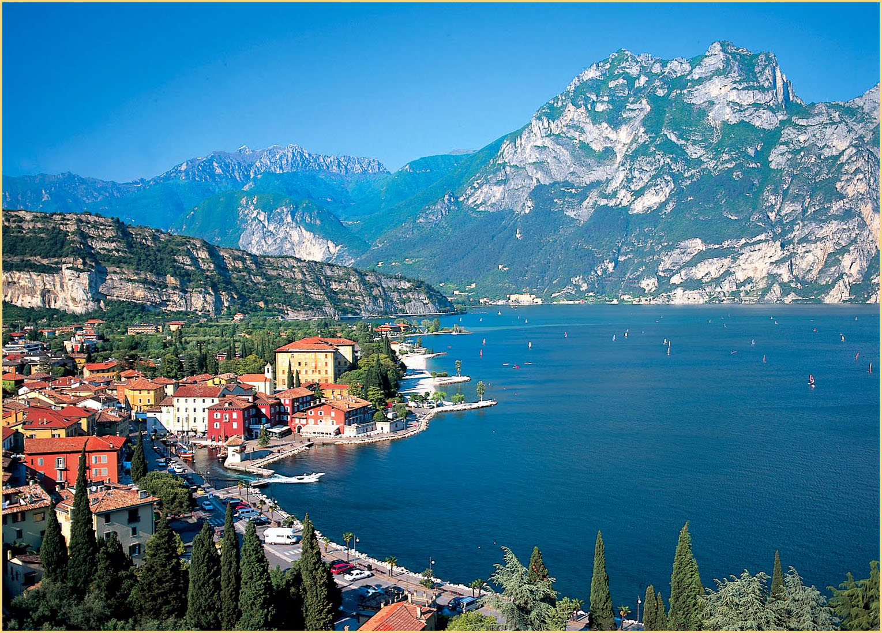
Bom dia!!! Curtir parte da imensidão do maior lago da Itália – Garda – desfrutando das delícias que qualquer das cidades em torno dele oferece, é o que de melhor se pode esperar de um inesquecível “weekend”.

Slide 46
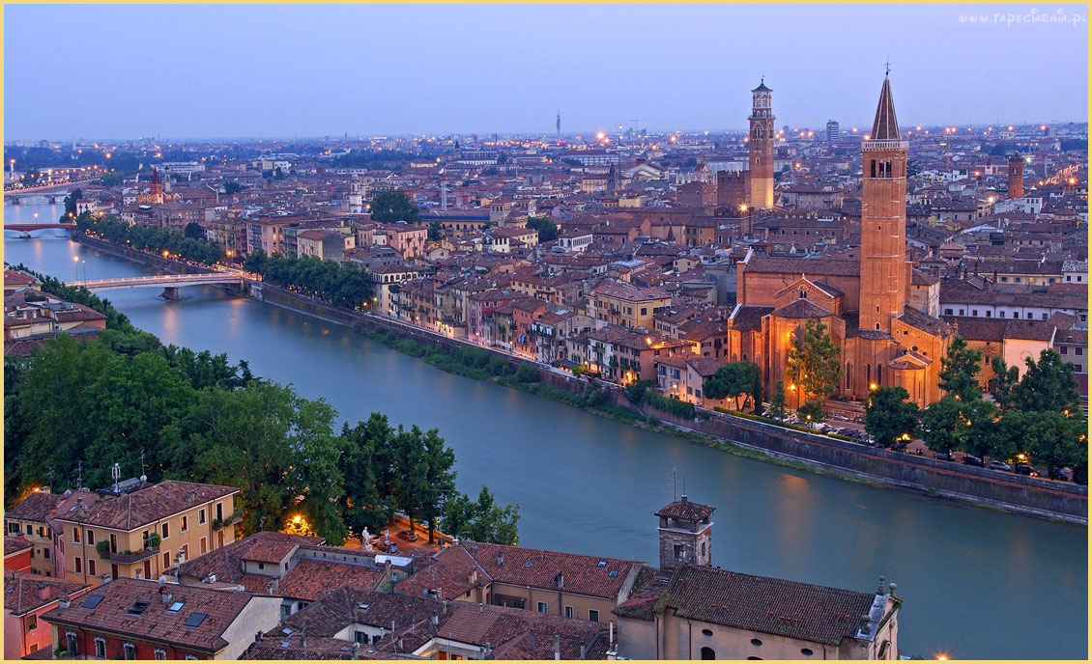
Deve ter sido este cenário que inspirou Shakespeare a fazer até inimigos se apaixonarem reciprocamente –
a romântica Verona.

Slide 47
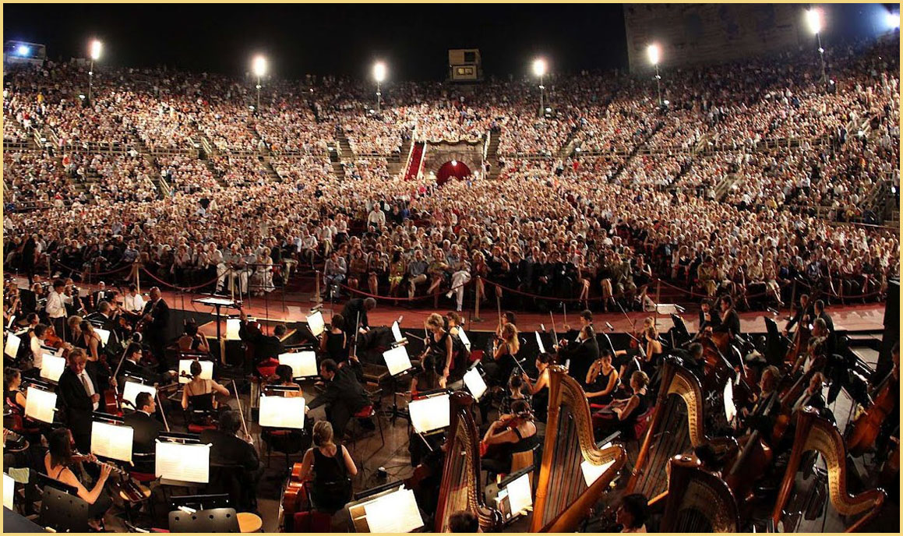
Verona - A Arena Romana é um dos mais espetaculares cenários da Itália para performances ao ar livre de óperas e concertos.

Slide 48

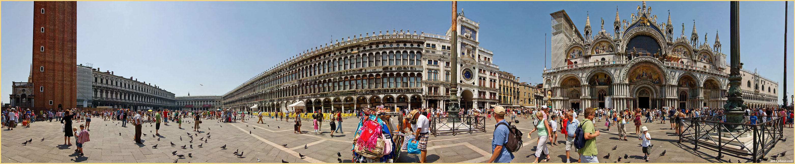
Para quem ainda não teve oportunidade de visitar Veneza e só conhece a Piazza San Marco “fatiada” em fotos, um presente: ela praticamente inteirinha desde a base da Campanilha; depois a praça propriamente dita com suas lojas, suas mesinhas para café, drinks e refrescos e também os tablados cobertos com toldos para as orquestras que, no verão, se apresentam desde a manhã até a noite; o relógio astrológico e, finalmente, a belíssima Igreja de São Marcos.
(clique)

Slide 49
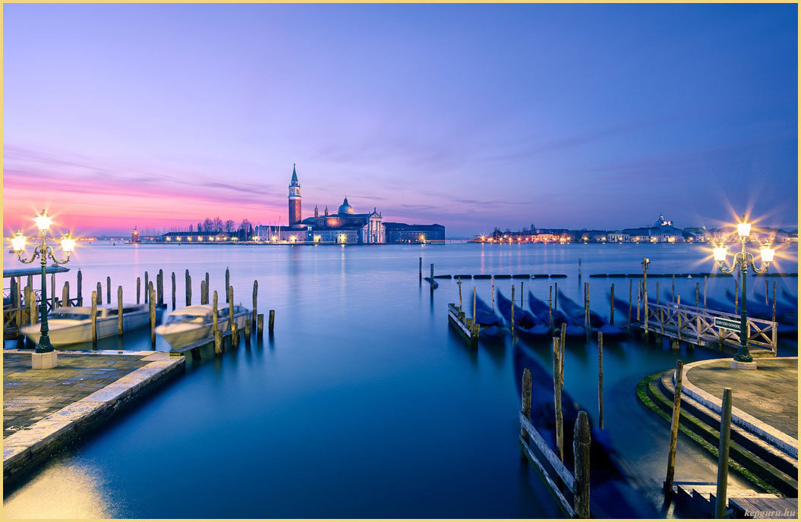
Arrivederci, Italia!

Slide 50

Imagens – todas tiradas da Net com indicação das origens.
Música: Torna a Surriento – de Ernesto De Curtis e Giambattista de Curtis – 1902
Arranjo e orquestra de Michel Legrand
Criação, pesquisa, compilação e formatação: Delza Dias Ferreira
Versão para o Inglês – Flavio Musa de Freitas Guimarães
Webmaster e revisão – Claudia Ricci
Para comunicação, por favor clique no link abaixo:
www.culturesandart.com São Paulo, VIII de 2014

Slide 51
Fim

